Slide 1

Stone island stone Island stone island stone island
Stone island

Slide 2
Stone island stone Island stone island stone island
Stone island

Slide 3
Stone island
- هي علامة تجارية إيطالية متخصصة في الملابس الفاخرة تشتهر باستخدامها للمواد والتقنيات المبتكرة
تأسست عام 1982على يد المصمم الإيطالي "ماسيمو أوستي" الذي كان معروفا بشغفه بتجربة الأقمشة الجديدة

Slide 4

Stone island
- من هو Massimo Osti:
مهندس ملابس ومصمم أزياء إيطالي ،
اشتهر بتأسيس علامتي الملابس ستون آيلاند و CP Company .
كانت منتجات أوستي عبارة عن مزيج من ابتكاراته
وأفكاره التصميمية التي حصل عليها من دراسة الملابس
العسكرية وملابس العمل والملابس الرياضية. وُلِد ماسيمو أوستي في باريسيلا
بولونيا في 17 يونيو 1944، لأبوين هما مارينو أوستي وجابرييلا تونتي.
كان أصغر ثلاثة أطفال، وقُتل والده في قصف للحلفاء على بولونيا
بعد ثلاثة أشهر من ولادته.

Slide 5
Stone island
- من هو Massimo Osti:
مهندس ملابس ومصمم أزياء إيطالي ،
اشتهر بتأسيس علامتي الملابس ستون آيلاند و CP Company .
كانت منتجات أوستي عبارة عن مزيج من ابتكاراته
وأفكاره التصميمية التي حصل عليها من دراسة الملابس
العسكرية وملابس العمل والملابس الرياضية. وُلِد ماسيمو أوستي في باريسيلا
بولونيا في 17 يونيو 1944، لأبوين هما مارينو أوستي وجابرييلا تونتي.
كان أصغر ثلاثة أطفال، وقُتل والده في قصف للحلفاء على بولونيا
بعد ثلاثة أشهر من ولادته.

Slide 6
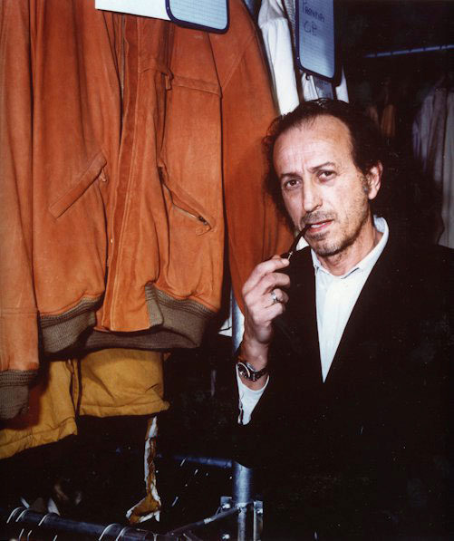
Stone island
- من هو Massimo Osti:
كان ماسيمو أوستي مهووسًا بإيجاد مواد جديدة. فقد استكشف المنسوجات التقنية المستوحاة من الجيش، وجمع 35000 قطعة للتحليل. وفي عام 1978، وتحت ضغط من "فريد بيري" و"تشيستر باري"قام بتغيير اسم علامته التجارية إلى شركة C P. وقد شهدت هذه الفترة بداية هوسه بالأقمشة المبتكرة، والتي بلغت ذروتها في إنشاء سترة "تيل ستيلا"، المصنوعة من قماش الشاحنات العسكرية المشمع. وقد تم إطلاق هذا المنتج الثوري في عام 1982 تحت العلامة التجارية ستون آيلاند

Slide 7
Stone island
HISTORY:
أسس المصمم ماسيمو أوستي علامة ستون آيلاند في عام 1982 في رافارينو، إيطاليا. وقد أسس العلامة التجارية لاستكمال علامته التجارية الرئيسية، شركة C.P. Company، التي بدأها في عام 19716. باع أوستي 50% من ستون آيلاند إلى GFT (Gruppo Finanziario Tessile) في عام 1983، قبل أن يبيع النصف المتبقي إلى GFT في عام 1991. غادر الشركة في عام 1994 وخلفه بول هارفي كرئيس للمصممين من 1996 إلى 2008. باعت شركة GFT ستون آيلاند في عام 1993 إلى رجل الأعمال الإيطالي كارلو ريفيتي، الذي دمج العلامة مع شركة C.P. Company Sportswwear Company SpA. وسرعان ما أصبحت ستون آيلاند مشهورة خلال التسعينيات في أوروبا واليابان، وخلال العقد الأول من القرن الحادي والعشرين في الولايات المتحدة وكندا.ظهر سايمون لو بون من فرقة دوران دوران في صور فوتوغرافية وهو يرتدي ستون آيلاند في عامي 1983 و1984 في جولتهم العالمية ”سينج بلو سيلفر“.في عام 2017، اشترى صندوق الثروة السيادي السنغافوري تيماسيك القابضة حصة 30% من ستون آيلاند بقيمة 345 مليون يورو وبعد ثلاث سنوات، اشترت دار الأزياء الإيطالية مونكلير حصة الأغلبية في ستون آيلاند مقابل 1.15 مليار يورو

Slide 8
Stone island
Identity and logo:
سرعان ما أصبحت ستون آيلاند علامة تجارية أيقونية، تشتهر بشكل خاص بستراتها المتينة وخفيفة الوزن. ”وردة الرياح“ في شعارها هي إشارة إلى العالم البحري والعسكري. ازدادت شعبية العلامة التجارية، لا سيما بين ”البانيناري“ في إيطاليا، والمشاغبين الإنجليز، ولاحقاً عشاق الموضة في المناطق الحضرية. تميزت هذه السترات بأسلوب عسكري واضح وتم تزيينها ببقع أصبحت السمة المميزة للعلامة التجارية اليوم مع شيفرون وشعار المشروع. كانت هذه الخطوط تشبه علامات التمييز العسكري ، وكانت البوصلة رمزا الحب للبحر والسعي الأبدي للتحديات والاكتشافات الجديدة. الآن شعار العلامة التجارية هذا ، يمكن التعرف عليه في جميع أنحاء العالم.
مزيج من البوصلة وردة الرياح هو تلميح في البحر ، في الأسطول ، في العناصر الهائجة التي يمكن أن تتحملها ملابس ستون آيلاند.

Slide 9
Stone island
Identity and logo:
اشتق اسم ستون آيلاند من روايات الكاتب البولندي البريطاني ما قبل الحداثة جوزيف كونراد حيث تظهر كلمتا ”حجر“ و”جزيرة“ بشكل متكرر. ووفقًا لمؤسسها ماسيمو أوستي، فإن استكشاف رواياته ”للقوارب والبحر“ دفعه إلى إنشاء علامة تجارية ذات ”حساسية جديدة موجهة نحو العلم بدلاً من الموضة“. تؤكد العلامة التجارية على مناهضة الموضة، مع إعطاء الأولوية للوظيفة على الشكل، ويشير الشعار إلى بوصلة مثبت عليها نجمة بحرية. يمكن التعرف عليها من خلال استخدام شارة قماشية تتميز بتصميم البوصلة على الجانب الأيسر من الملابس تركز ستون آيلاند على أبحاث الملابس التقنية وتطويرها وتصنيعها وهي معروفة بنهجها في التصنيع من خلال مجموعة من تقنيات الصباغة والمعالجات السطحية. وتشمل هذه التقنيات استخدام راسو جوماتو في عام 1983، والنسيج الحساس للحرارة في عام 1987، والصوف المطاطي في عام 1987، والنسيج العاكس في عام 1991. في البداية، كانت الرقع في الأصل ذات حواف خضراء، ولكن منذ حوالي عام 2000 فصاعداً أصبحت ذات حواف سوداء.

Slide 10
Stone island
Identity and logo:
حظيت ستون آيلاند في البداية بشعبية بين ”المراهقين الأثرياء من الطبقة الوسطى“ في إيطاليا، ولكن بحلول منتصف الثمانينيات، اكتسبت العلامة التجارية شعبية بين ثقافة كرة القدم غير الرسمية في المملكة المتحدة. ونتيجة لذلك، أصبحت العلامة التجارية مرتبطة بشغب كرة القدم، وحظرت بعض الأماكن على الزبائن الذين يرتدون هذه العلامة التجارية. تم تعزيز ارتباط العلامة التجارية مع شغب كرة القدم من قبل ستون آيلاند نفسها التي أدرجت مادة كيفلر في السترات حيث يمكن أن توفر مادة كيفلر الحماية من السكاكين أثناء الاشتباكات العنيفة. تم إدخال العلامة التجارية في التيار الرئيسي من خلال العديد من الأفلام التي صدرت في أوائل العقد الأول من القرن الحادي والعشرين، بما في ذلك فيلم ”مصنع كرة القدم“ و”الشارع الأخضر“ الذي ظهرت فيه شخصيات بارزة ترتدي هذه العلامة التجارية.وتعزز حضورها في كندا والولايات المتحدة الأمريكية ابتداءً من أوائل الألفية الجديدة من خلال ملابس الشارع وثقافة الهيب هوب. وقد أشارت مجلة إسكواير إلى أن أكبر قاعدة مستهلكين لها هم ”شباب ميلانو ومتعصبي كرة القدم الإنجليزية، والرياضيين والمشاهير“ ووصفت مجلة آي دي ستون آيلاند بأنها رمز للمكانة الراقية بين الشباب الذين يتباهون بشعار البوصلة في ممارسة تُعرف باسم ”الحصول على الشارة“.

Slide 11

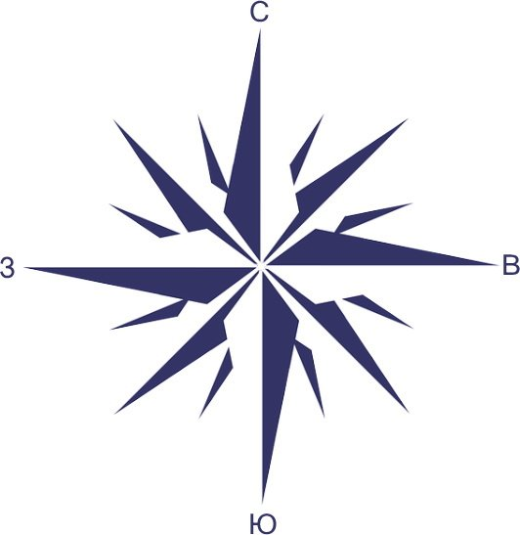
Stone island

Slide 12
Stone island
Identity and logo:
وردة الرياح Wind Rose

Slide 13
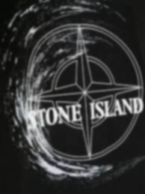
MIX MARKETING
MIX MARKETING
MIX MARKETING
MIX MARKETING
Stone island

Slide 14

THE 4 Ps
Stone island
product
promotion
place
price

Slide 15
Stone island
product
تُركز Stone Islandعلى الابتكار المستمر في تصميم منتجاتها، مع التركيز على الجودة العالية والتقنيات المتقدمة في تصنيع الأقمشة. على سبيل المثال، قامت العلامة بتطوير أقمشة مقاومة للماء والرياح، بالإضافة إلى استخدام أصباغ خاصة تمنح الملابس ألوانًا فريدة ومتغيرة. هذا الابتكار والجودة العالية يميزان منتجات Stone Islandعن المنافسين ويعززان جاذبيتها لدى العملاء الباحثين عن التميز.

Slide 16
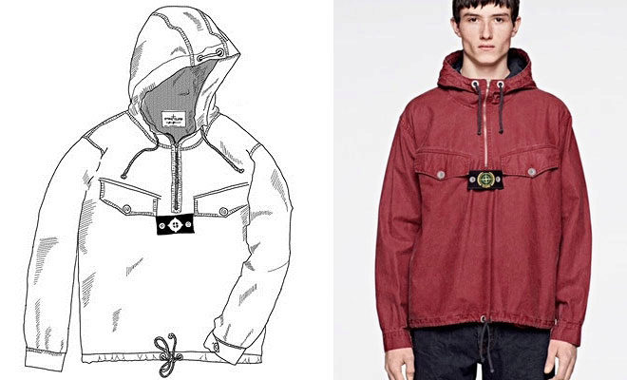
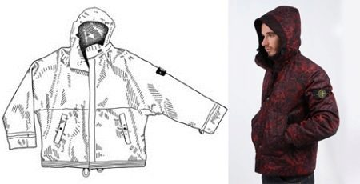
product
Stone island
السترات
Tella Stella
كان هذا هو اسم موديل الباركات وهو جزء من مجموعة ستون آيلاند من CP. كانت المادة من القماش المشمع. تهيمن على هذه السترة الجماليات البحرية والأناقة - أنوراك ... وقد حظيت بتقدير عشاق الموضة، حيث تم إنتاج إصدارات أكثر حداثة. وأدرك المصمم ”مسيمو “ على الفور أنه لن يتمكن من إدارة مجموعة واحدة، وأنشأ العلامة التجارية التي تحمل اسمه.

Slide 17
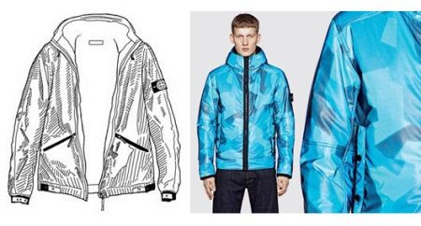
product
Stone island
السترات
Raso Jomato
يمكن تسمية هذا الموديل بأول سترة مقاومة للماء ستون آيلاند. تم خياطته من الساتان القطني مع طلاء واقي من البولي يوريثين. اتضح أنها سترة خفيفة وأنيقة للغاية، مستوحاة من الجيش.

Slide 18
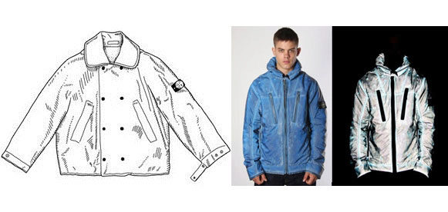
product
Stone island
السترات
Ice jacket
الاسم يتحدث عن نفسه - تم تصميم السترة لحماية مرتديها من الرياح الجليدية. يختلف النسيج الذي خيط منه هذا الموديل ليس فقط في خصائص العزل الحراري الممتازة. فهو قادر على تغيير لونه - من الأصفر إلى الأخضر - اعتمادًا على درجة الحرارة في الخارج.

Slide 19
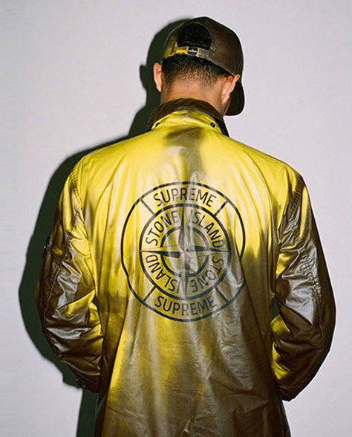
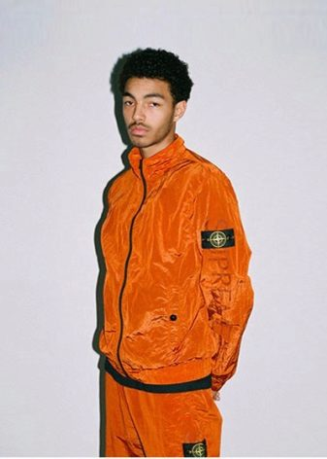
product
Stone island
السترات
Reflective jacket
السترة العاكسة تصميم ياباني - منقط بأصغر العناصر الزجاجية. هذا هو التباين المحسّن للنموذج السابق ليس فقط على عكس الضوء، ولكن على التقاط حتى أضعف إشاراته. السترة أيضًا مقاومة للماء والرطوبة.

Slide 20
product
Stone island
السترات
استخدام شبكة معدنية في قاعدة القماش. في إنتاج ستون آيلاند، تُصنع جميع السترات من مواد تم إنشاؤها مسبقاً خصيصاً لطراز معين. ويوفر الفولاذ المقاوم للصدأ أو البرونز بنسبة 100%، المضاف إلى شبكة المواد، قوة لا تصدق.

Slide 21
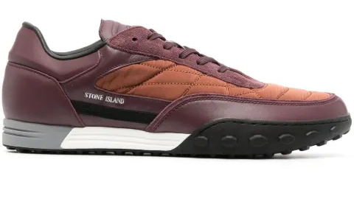
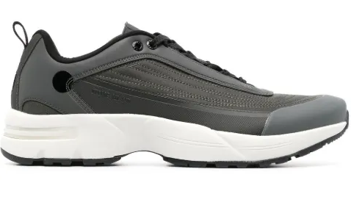
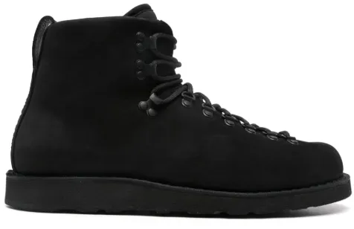
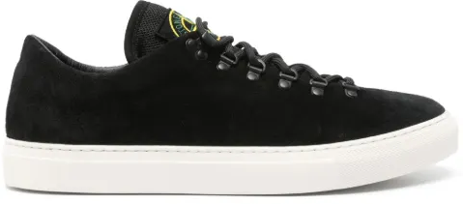
#product
Stone island
الأحذية

Slide 22
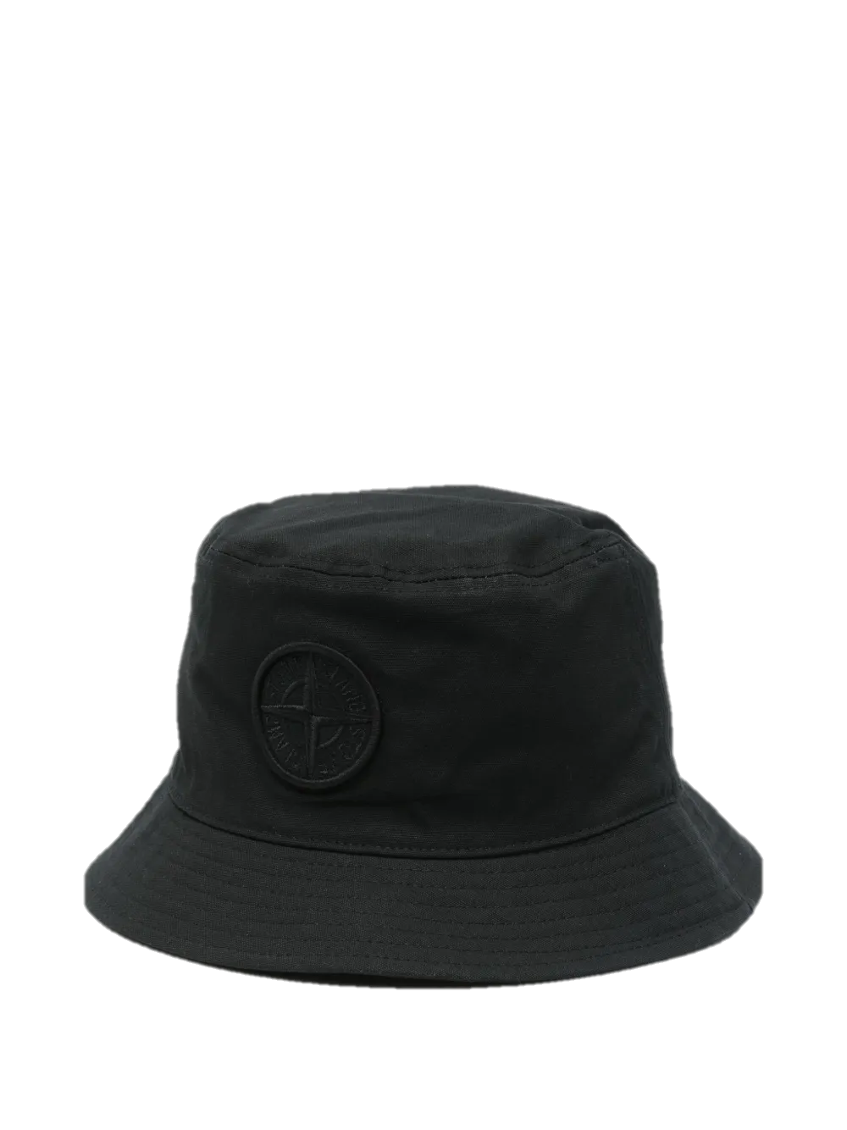
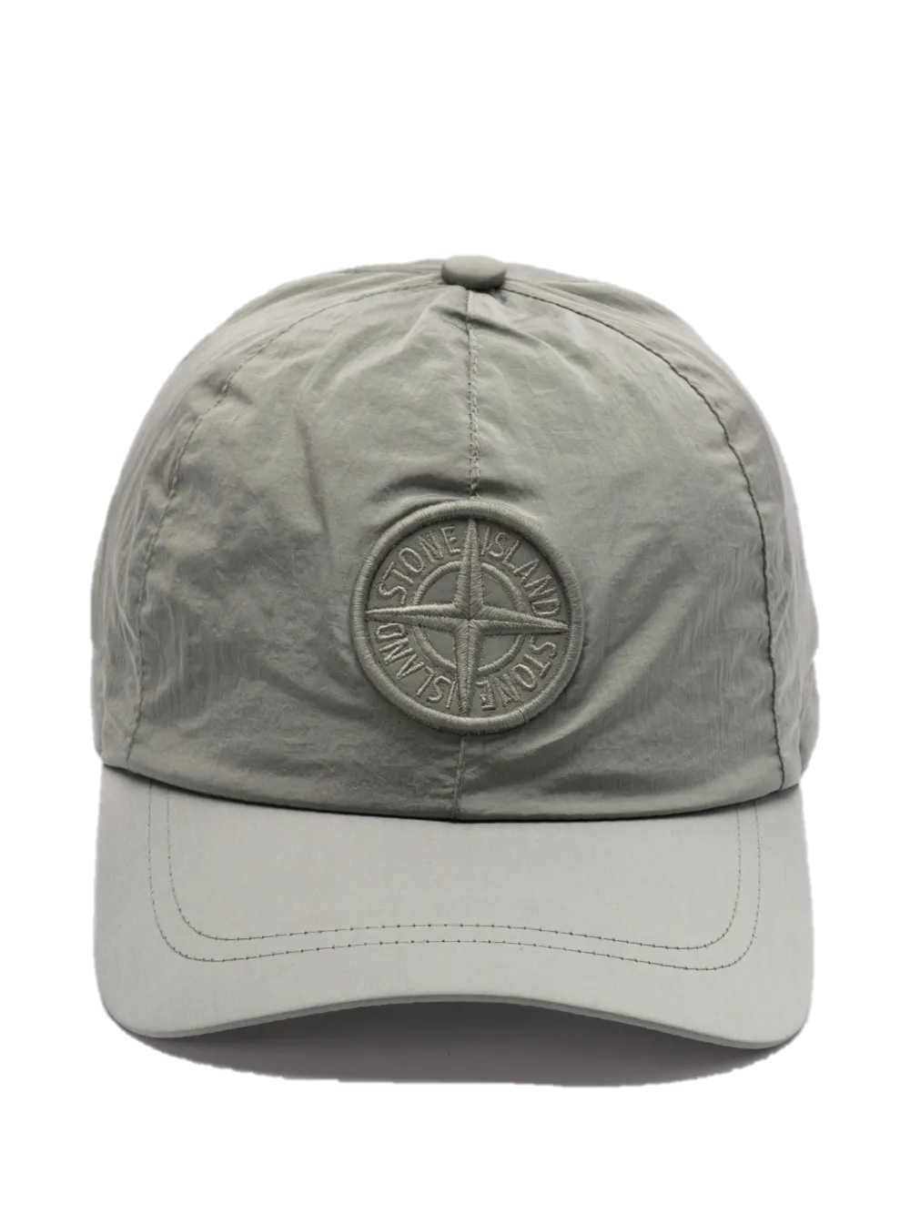
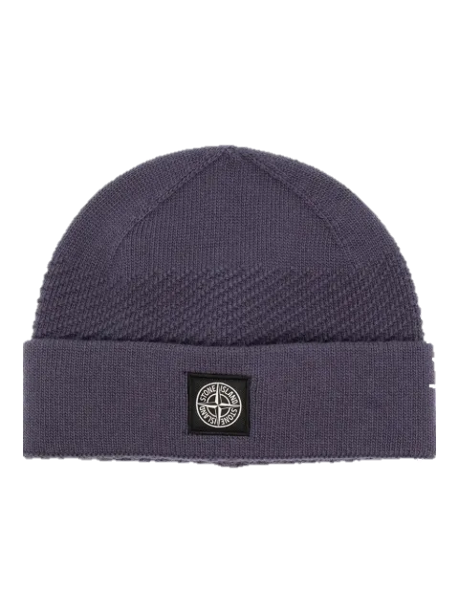
#product
Stone island
القبعات

Slide 23
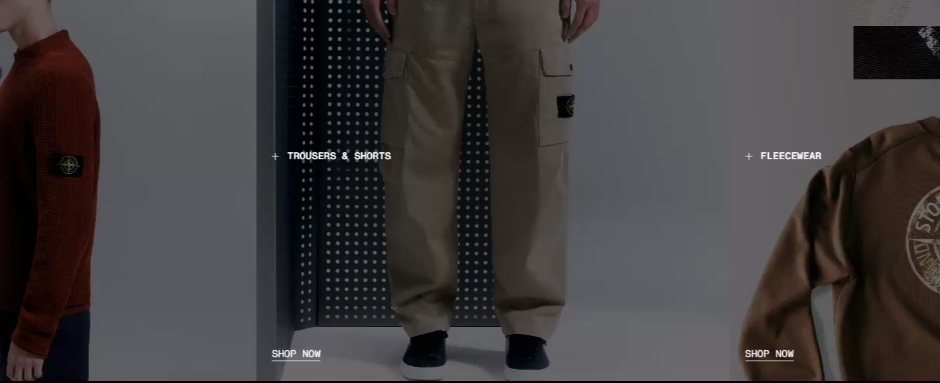
#product
Stone island

Slide 24
THE 4 Ps
Stone island
product
promotion
place
price

Slide 25
#place
Stone island
تعتمد Stone Island على استراتيجية توزيع متنوعة تشمل المتاجرالمدارة مباشرة (Directly Operated Stores)DOS والمتاجر متعددة العلامات التجارية. بحلول عام 2016 كان لديها 20 متجرًا مباشرًا حول العالم،والان اكثر من 100 متجرفي عام 2023، بلغت إيرادات علامة Stone Island حوالي 454.2 مليون دولار أمريكي

Slide 26
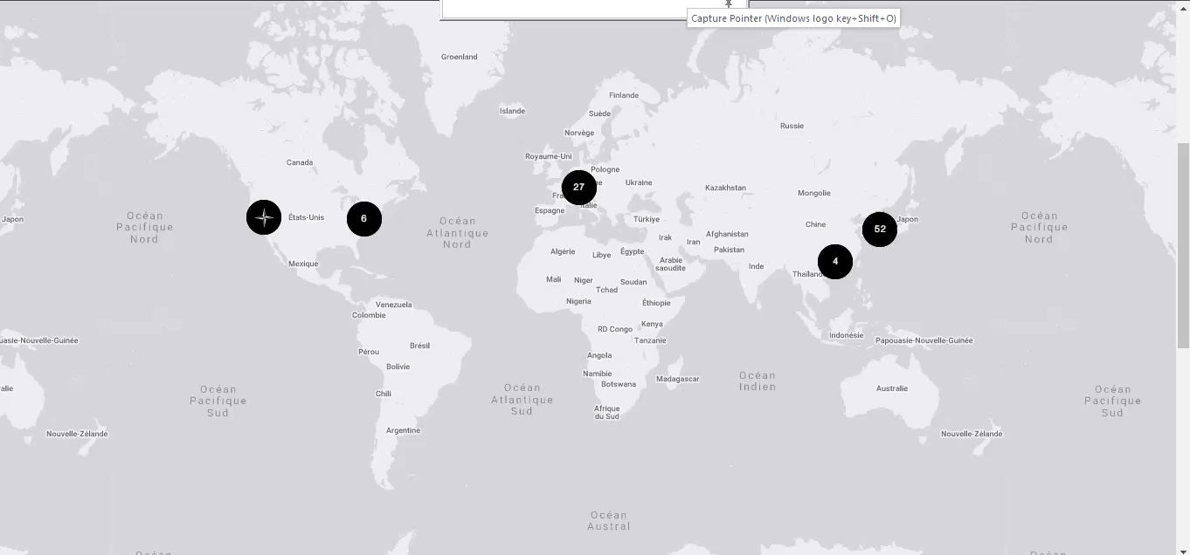
Stone island

Slide 27

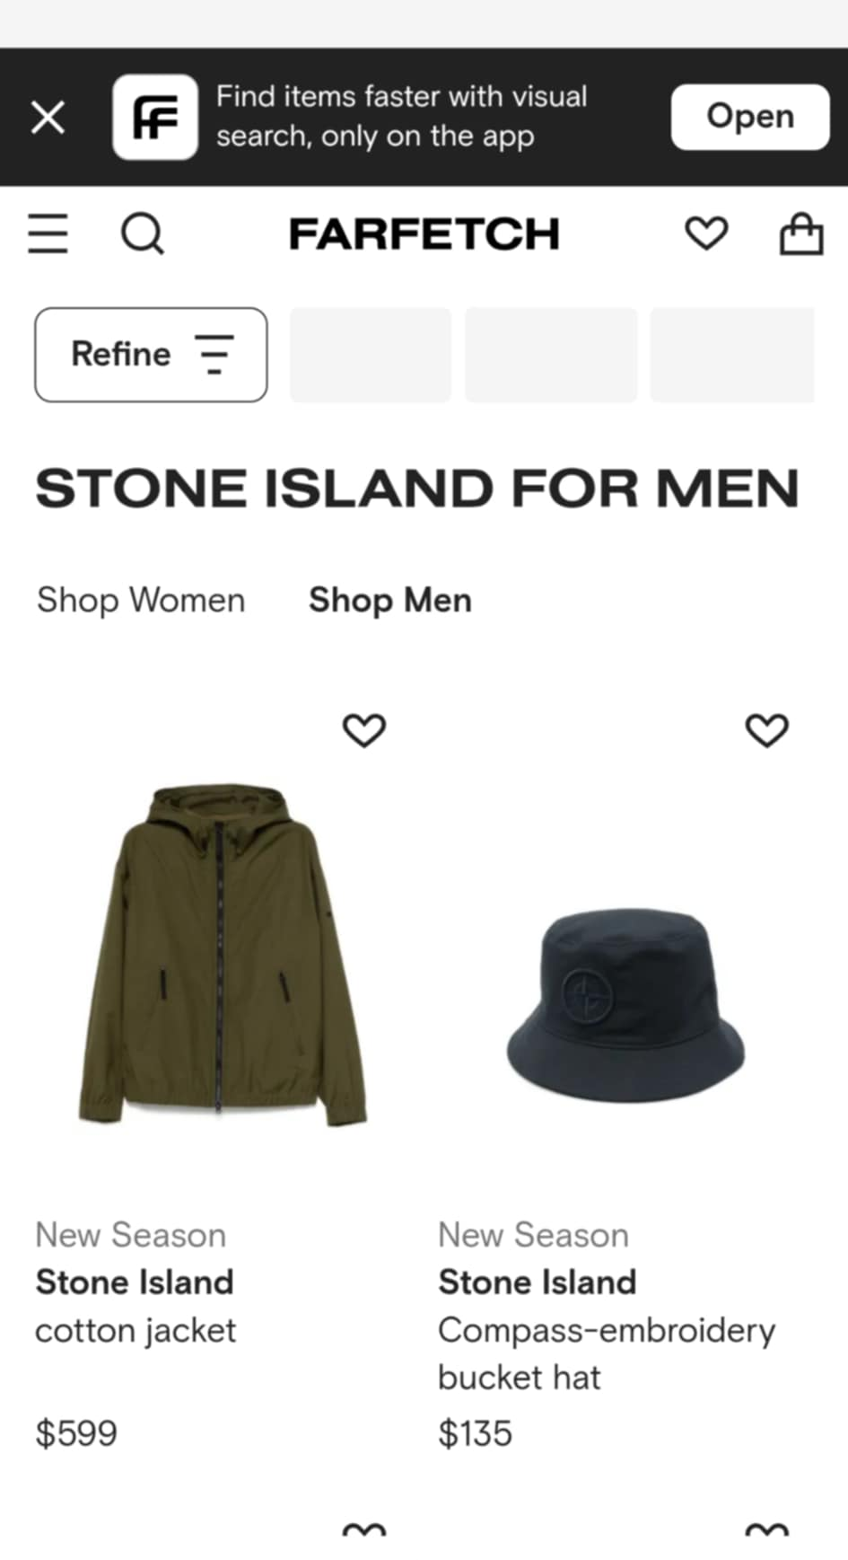
Stone island

Slide 28
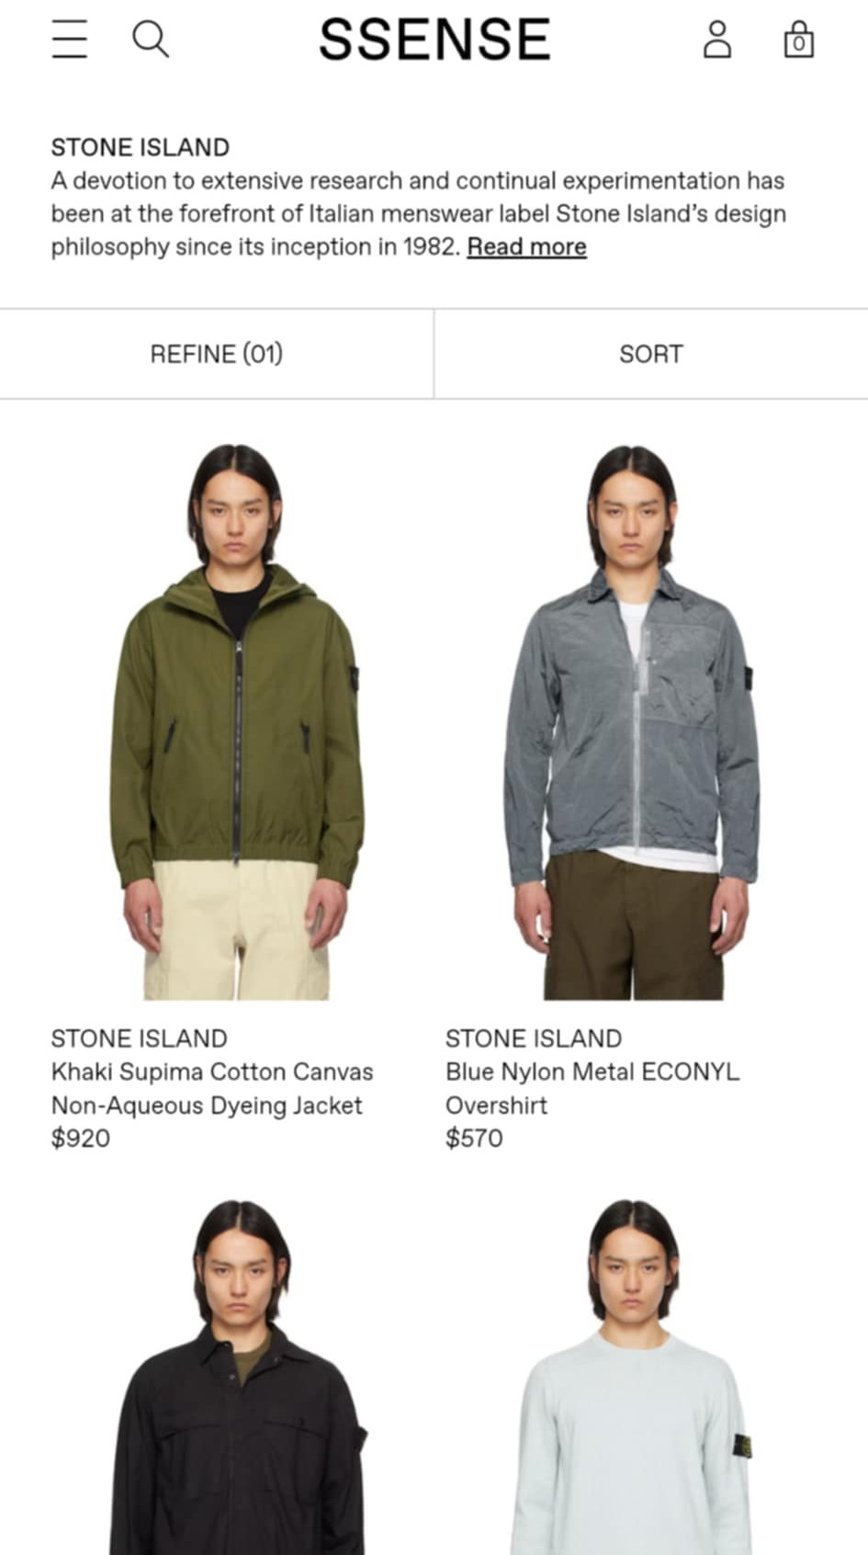
Stone island

Slide 29
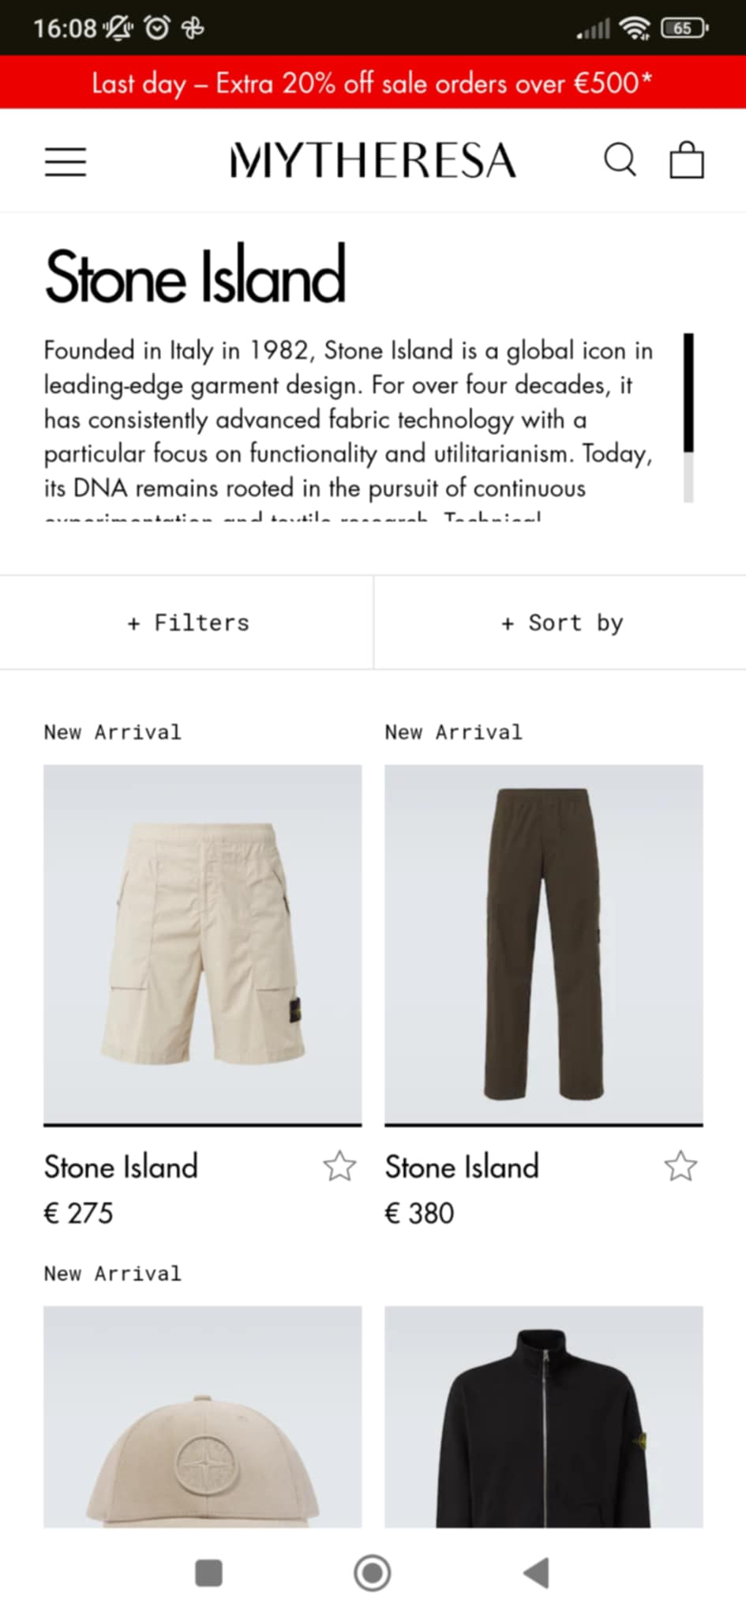
Stone island

Slide 30
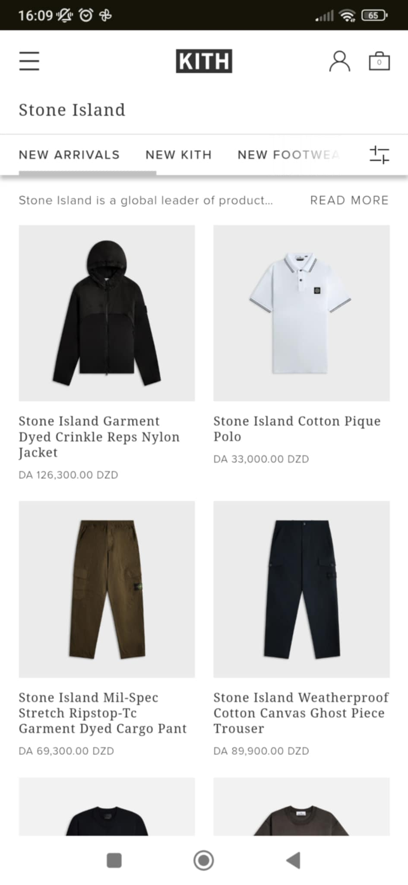
Stone island

Slide 31
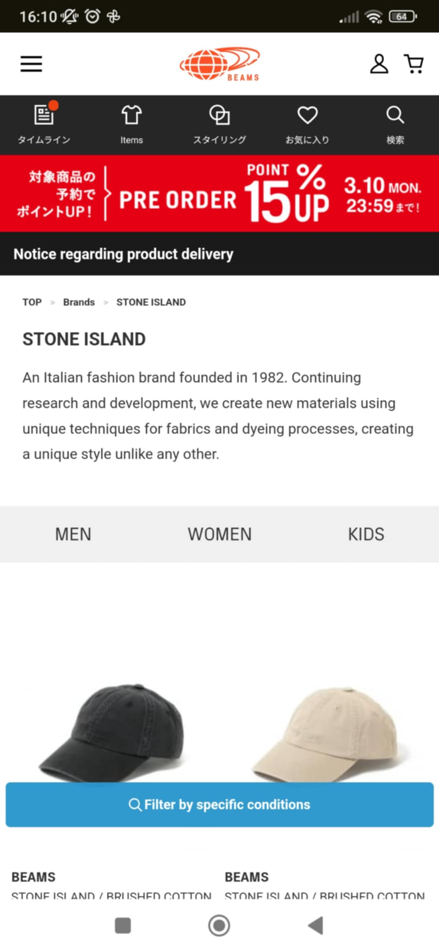
Stone island

Slide 32
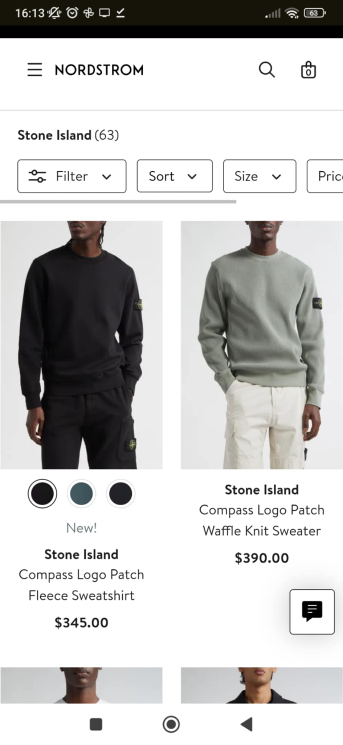
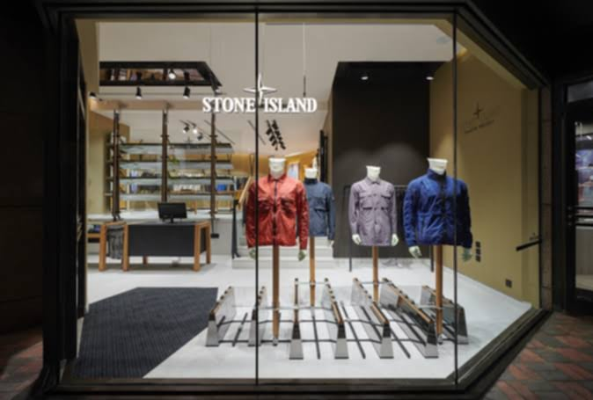
Stone island

Slide 33
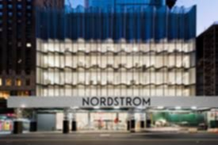
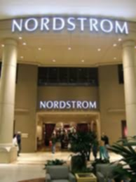
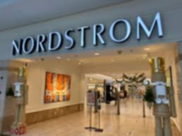
Stone island

Slide 34
THE 4 Ps
Stone island
product
promotion
place
price

Slide 35
#price
Stone island
Stone Island تعتمد بشكل أساسي على استراتيجية القشط (Price Skimming)وليس الاختراق، وإليك الأسباب:
.
📌 كيف تُطبق Stone Island استراتيجية القشط؟
✅ الإصدارات الأولى من الملابس الجديدة تُباع بأسعار مرتفعة جدًا.
✅ الإصدارات الحصرية Limited Editionsمثل تعاونها مع Supreme أو New Balance تباع بأسعار عالية جدًا.
✅ بعد مرور فترة، تُخفض الأسعار على بعض المنتجات الموسمية أو القديمة ولكن ليس بشكل كبير للحفاظ على القيمة.
✅ يعتمد سوق إعادة البيع Resale MarkeT على هذه الفكرة، حيث يتم بيع بعض القطع النادرة بأسعار أعلى من سعرها الأصلي، ما يعزز مكانة العلامة التجارية.

Slide 36
#price
Stone island
2. لماذا لا تعتمد Stone Island على استراتيجية الاختراق؟
- استراتيجية الاختراق Penetration Pricingتعني إطلاق المنتجات بأسعار منخفضة لجذب العملاء، ثم رفع الأسعار تدريجيًا.
Stone Island- لا تعتمد على هذه الاستراتيجية لأنها علامة تجارية فاخرة تستهدف العملاء الذين يبحثون عن الجودة والتفرد، وليس السعر المنخفض.
- بدلاً من جذب العملاء عبر الأسعار المخفضة، تعتمد على الابتكار، التصميم الفريد، والتعاونات الحصرية لتعزيز الطلب.

Slide 37
THE 4 Ps
Stone island
product
promotion
place
price

Slide 38
#promotion
Stone island
*التعاونات الاستراتيجية(Collaborations) 🤝
تعاونت العلامة مع ماركات كبرى في عالم الموضة والأزياء الرياضية، مما عزز من مكانتها في السوق.
أمثلة:
Supreme x Stone Island
Nike x Stone Island
New Balance x Stone Island
*الترويج عبر الحصرية والتفرد (Exclusivity & Scarcity)
الترويج من خلال المشاهير والمؤثرين
يرتدي العديد من المشاهير والمغنيين ولاعبي كرة القدم ملابس Stone Island، مما يعزز من شعبيتها.
بعض الأسماء الشهيرة التي ارتدت العلامة:Drake -Travis Scott -Liam Gallagher
Pep Guardiola

Slide 39

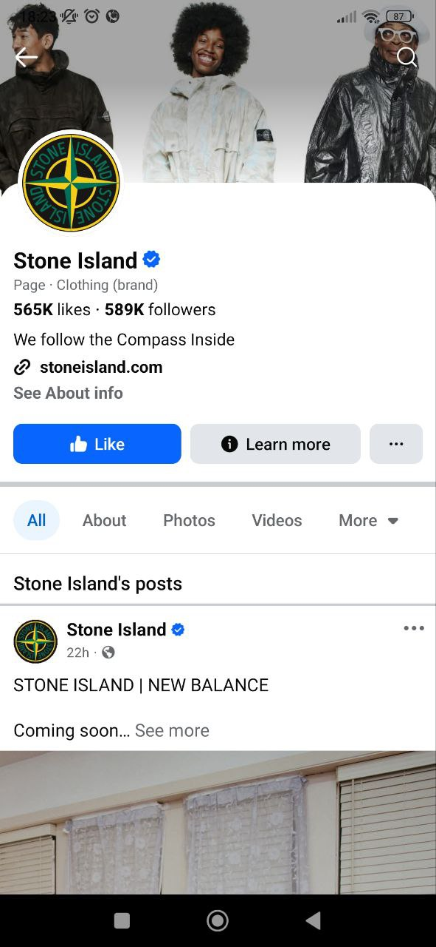
#promotion
Stone island
التسويق الرقمي ووسائل التواصل الاجتماعي :
✅ تعتمد العلامة على Instagram، Facebook، Twitter، وYouTubeوبعض المواقع الاخرى لنشر محتوى جذاب يعرض التصميمات والابتكارات التقنية.

Slide 40
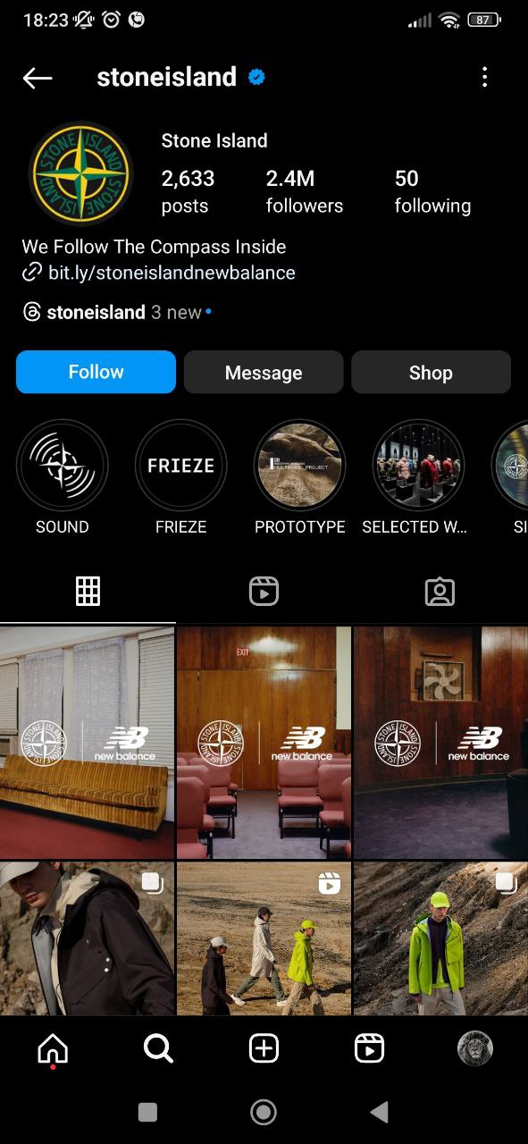
#promotion
Stone island
التسويق الرقمي ووسائل التواصل الاجتماعي :
✅ تعتمد العلامة على Instagram، Facebook، Twitter، وYouTubeوبعض المواقع الاخرى لنشر محتوى جذاب يعرض التصميمات والابتكارات التقنية.

Slide 41
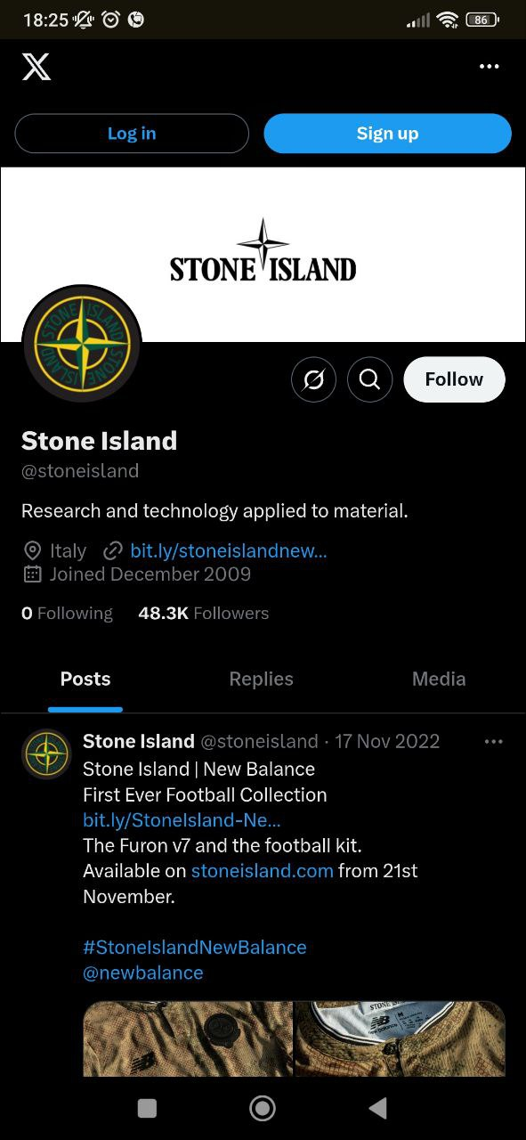
#promotion
Stone island
التسويق الرقمي ووسائل التواصل الاجتماعي :
✅ تعتمد العلامة على Instagram، Facebook، Twitter، وYouTubeوبعض المواقع الاخرى لنشر محتوى جذاب يعرض التصميمات والابتكارات التقنية.

Slide 42
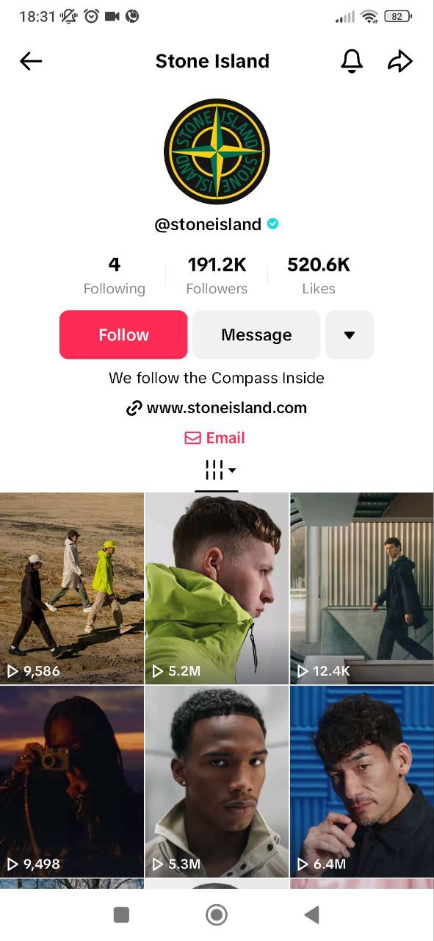
#promotion
Stone island
التسويق الرقمي ووسائل التواصل الاجتماعي :
✅ تعتمد العلامة على Instagram، Facebook، Twitter، وYouTubeوبعض المواقع الاخرى لنشر محتوى جذاب يعرض التصميمات والابتكارات التقنية.

Slide 43
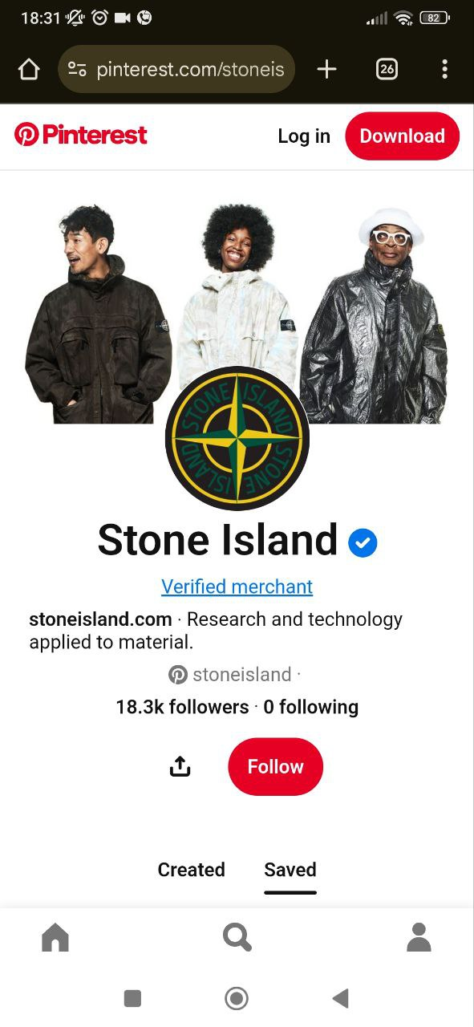
#promotion
Stone island
التسويق الرقمي ووسائل التواصل الاجتماعي :
✅ تعتمد العلامة على Instagram، Facebook، Twitter، وYouTubeوبعض المواقع الاخرى لنشر محتوى جذاب يعرض التصميمات والابتكارات التقنية.

Slide 44

#promotion
Stone island
التسويق الرقمي ووسائل التواصل الاجتماعي :
✅ تعتمد العلامة على Instagram، Facebook، Twitter، وYouTubeوبعض المواقع الاخرى لنشر محتوى جذاب يعرض التصميمات والابتكارات التقنية.

Slide 45
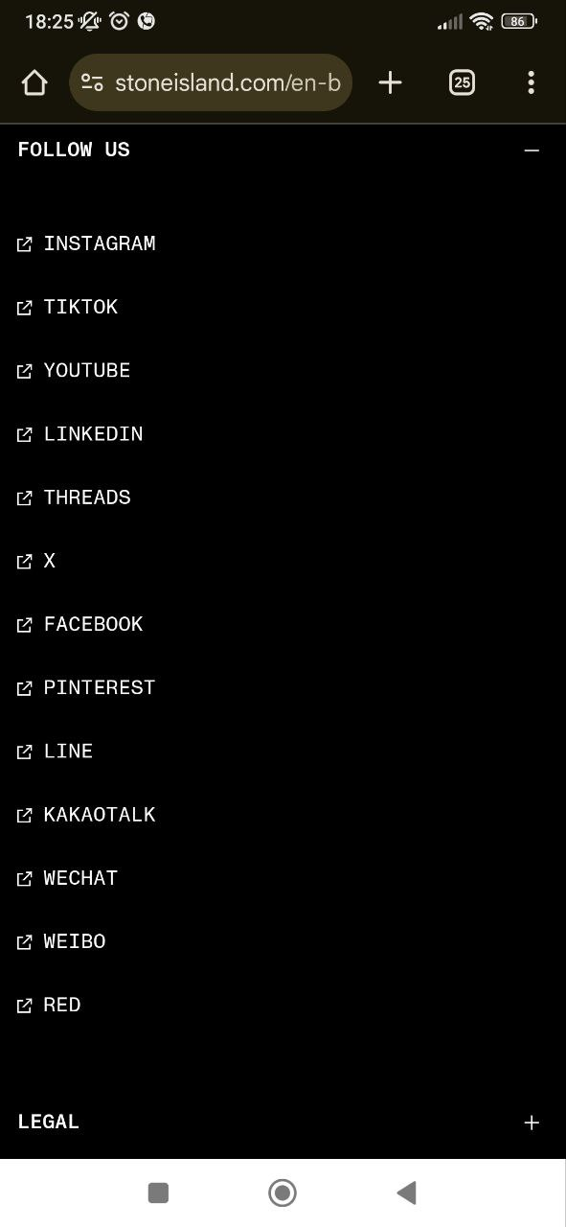
#promotion
Stone island
التسويق الرقمي ووسائل التواصل الاجتماعي :
✅ تعتمد العلامة على Instagram، Facebook، Twitter، وYouTubeوبعض المواقع الاخرى لنشر محتوى جذاب يعرض التصميمات والابتكارات التقنية.

Slide 46
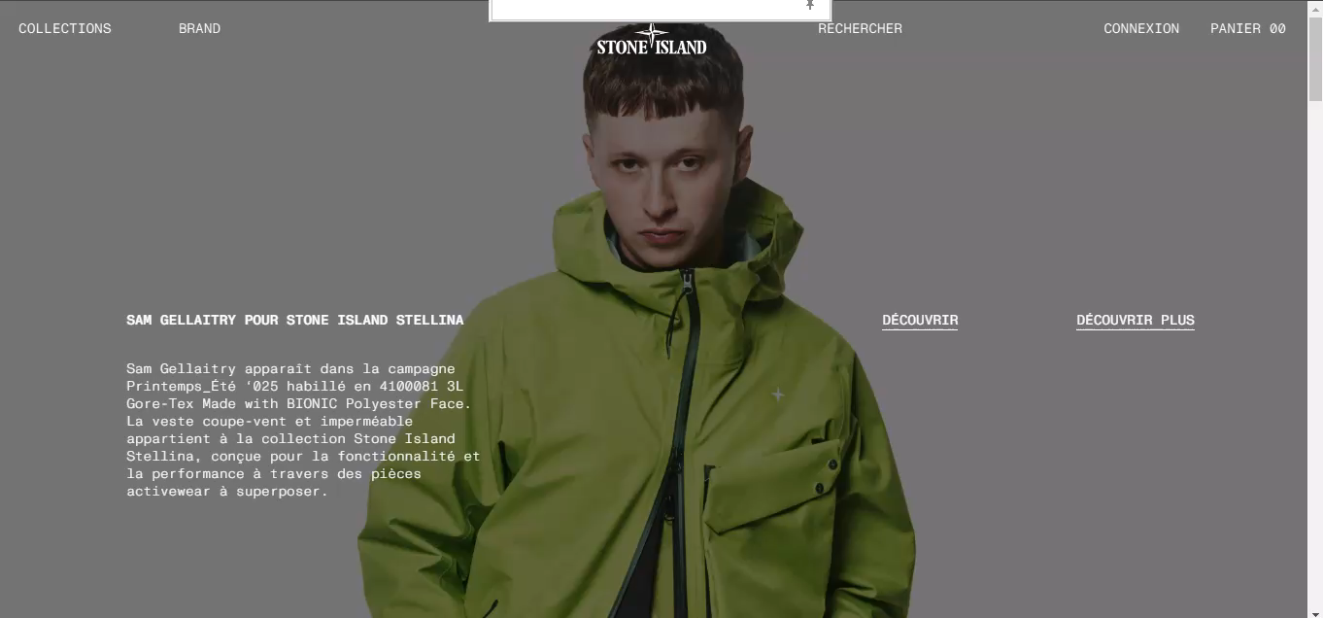
#promotion
Stone island

Slide 47

La concurrence
La concurrence
La concurrence
La concurrence
La concurrence
La concurrence
La concurrence

Slide 48




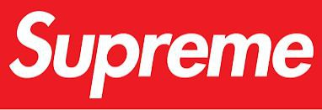
Stone island

Slide 49

Swot swot
Swot anal
swot

Slide 50

Stone island
التهديدات
الفرص
نقاط
القوة
نقاط
الضعف

Slide 51
Opportunitiesالفرص
Stone island
-لتوسع في الأسواق الآسيوية – مثل الصين، كوريا الجنوبية، واليابان حيث تزداد شعبية أزياء الشارع.
-التحول الرقمي والتوسع في التجارة الإلكترونية – يمكنها زيادة مبيعاتها عبر الإنترنت من خلال متاجرها الخاصة والمنصات الكبرى مثل Farfetch وSSENSE.
- تعاونات جديدة مع علامات رياضية وفاخرة – يمكنها الدخول في مزيد من الشراكات مثل تعاونها الناجح مع Nike وSupreme.
- زيادة الاهتمام بالاستدامة – يمكنها تبني تقنيات تصنيع مستدامة لجذب المزيد من العملاء المهتمين بالبيئة.
- إطلاق فئات جديدة من المنتجات – مثل ملابس رياضية تقنية أو إكسسوارات فاخرة لتعزيز الإيرادات.
التهديدات
نقاط
القوة
نقاط
الضعف

Slide 52
Threatsالتهديدات
Stone island
-المنافسة الشديدة – تواجه منافسة قوية من Supreme، Off-White وغيرها من العلامات في أزياء الشارع والملابس الفاخرة.
- التقلبات الاقتصادية – ارتفاع الأسعار أو الأزمات الاقتصادية قد تؤثر على القوة الشرائية للعملاء.
- المنافسة في سوق المنتجات المقلدة – تنتشر النسخ المقلدة من منتجات Stone Island، مما قد يؤثر على صورتها الحصرية.
- اضطرابات سلاسل التوريد – قد تؤدي إلى تأخير الإنتاج وارتفاع التكاليف بسبب مشكلات التوريد العالمية.
- تغير اتجاهات الموضة – إذا لم تستطع العلامة الابتكار باستمرار، فقد تخسر بعض العملاء لصالح منافسين أكثر حداثة.
الفرص
نقاط
القوة
نقاط
الضعف

Slide 53
Weaknesses نقاط الضعف
Stone island
-أسعار مرتفعة – تجعلها أقل وصولًا للجماهير ذات الميزانيات المحدودة.
- تركيزها على جمهور محدد – رغم قوتها، إلا أنها لا تستهدف السوق الجماهيري بشكل واسع مثل Nike أو Adidas.
- إنتاج محدود في بعض المنتجات – مما قد يحد من قدرتها على تلبية الطلب المتزايد.
- تعتمد على الموضة الموسمية – مما قد يؤثر على مبيعات بعض المنتجات مع تغير التوجهات.
التهديدات
الفرص
نقاط
القوة

Slide 54
Strengths نقاط القوة
Stone island
تصميم فريد وتقنيات متقدمة – تستخدم Stone Island أقمشة وتقنيات صباغة مبتكرة، مما يجعلها متميزة في السوق.
-هوية قوية في أزياء الشارع والملابس الفاخرة – تجمع بين التقنية والموضة، مما يجعلها جذابة للفئتين.
- ولاء العملاء وعلامة تجارية مرغوبة عالميًا – تحظى بشعبية كبيرة بين عشاق الموضة والمشاهير.
- تعاونات ناجحة مع علامات مشهورة – مثل Supreme، Nike، New Balance، مما يعزز الوعي بالعلامة.
- امتلاك متاجر خاصة يتيح لها التحكم الكامل في تجربة العملاء والتسعير.
💰 مكانة فاخرة مع تسعير مرتفع – يعزز من ربحيتها ويحافظ على صورتها كعلامة راقية.
التهديدات
الفرص
نقاط
الضعف

Slide 55

pestel pestel
pestel anal
pestel

Slide 56
1️⃣ العوامل السياسية Political
🔹 السياسي في الأسواق الرئيسية – تعمل Stone Island في أوروبا، أمريكا، وآسيا، لذا فإن الاستقالاستقراررار في هذه المناطق مهم لسلاسل التوريد والتوزيع.
🔹 السياسات التجارية والتعريفات الجمركية – تؤثر التعريفات الجمركية والقيود التجارية على تكاليف الاستيراد والتصدير، خاصة مع خروج بريطانيا من الاتحاد الأوروبي وتأثيره على الشحن.
🔹 العلاقات الدولية – التوترات التجارية بين الصين والولايات المتحدة قد تؤثر على أعمالها في السوق الآسيوية.
Stone island

Slide 57
2️⃣ العوامل الاقتصادية Economic
🔹 التضخم وارتفاع تكاليف الإنتاج – يمكن أن تؤثر زيادة تكاليف المواد الخام والشحن على أسعار المنتجات.
🔹 الدخل المتاح للعملاء – كونها علامة فاخرة، فإن القوة الشرائية للفئات الغنية تؤثر على الطلب.
🔹 التقلبات الاقتصادية – الأزمات الاقتصادية (مثل الركود) يمكن أن تؤدي إلى انخفاض الطلب على الملابس الفاخرة.
🔹 سعر الصرف – تعتمد على التجارة الدولية، لذا فإن تقلبات العملات قد تؤثر على الأسعار والأرباح.
Stone island

Slide 58
3️⃣ العوامل الاجتماعية Social
🔹 زيادة الاهتمام بأزياء الشارع Streetwearالشباب يبحثون عن علامات فاخرة ذات طابع عصري، مما يعزز الطلب على منتجات Stone Island.
🔹 تأثير المشاهير والمؤثرين – وجود Drake، Travis Scott، ولاعبي كرة القدم مثل بيب غوارديولا وهم يرتدون منتجاتها يزيد من جاذبيتها.
🔹 التغيرات في أسلوب الحياة – العملاء يفضلون الآن ملابس فاخرة لكنها مريحة وعملية، مما يتناسب مع فلسفة تصميم Stone Island.
🔹 زيادة الوعي بالاستدامة – أصبح المستهلكون يفضلون العلامات التي تتبع ممارسات صديقة للبيئة.
Stone island

Slide 59
4️⃣ العوامل التكنولوجية Technological
🔹 الابتكار في صناعة الأقمشة – تعتمد العلامة على تكنولوجيا متقدمة في تصنيع الأقمشة مثل Heat Reactive Fabric، Reflective Jackets.
🔹 التجارة الإلكترونية والتسوق عبر الإنترنت – ازدياد الشراء عبر الإنترنت يفرض الحاجة إلى تحسين تجربة العملاء الرقمية.
🔹 استخدام الواقع المعزز (AR) والواقع الافتراضي (VR قد يكون فرصة لخلق تجربة تسوق متطورة في متاجرها الخاصة.
🔹 التحول الرقمي في التصنيع – يمكن تحسين الإنتاج باستخدام الأتمتة والطباعة ثلاثية الأبعاد لتطوير منتجات أكثر إبداعًا.
Stone island

Slide 60
5️⃣ العوامل البيئية Environmental
🔹 الاستدامة في صناعة الموضة – تواجه Stone Island ضغطًا متزايدًا لاستخدام مواد أكثر استدامة وتقليل البصمة الكربونية.
🔹 استخدام الأقمشة القابلة لإعادة التدوير – يمكن أن تستفيد من تطوير تقنيات جديدة لصناعة الأقمشة الصديقة للبيئة.
🔹 التغير المناخي وتأثيره على الإنتاج – يمكن أن تؤدي التغيرات المناخية إلى نقص في المواد الخام مثل القطن، مما يزيد من التكاليف.
🔹 اللوائح البيئية الصارمة – يجب عليها الامتثال للقوانين المتعلقة بالتخلص من النفايات وتقليل استهلاك المياه والطاقة.
Stone island

Slide 61
Stone island
6️⃣ العوامل القانونية Legal
🔹 حقوق الملكية الفكرية وحماية العلامة التجارية – انتشار المنتجات المقلدة يمثل تهديدًا كبيرًا، لذا يجب عليها تعزيز الحماية القانونية لعلامتها التجارية.
🔹 القوانين المتعلقة بسلاسل التوريد – يجب الامتثال للقوانين الخاصة بالعمل العادل، الأجور، وظروف العمل، خاصة عند التصنيع في دول متعددة.
🔹 قوانين التجارة الإلكترونية – يجب أن تتبع متطلبات حماية بيانات العملاء وسياسات الإرجاع والشحن عند البيع عبر الإنترنت.

Slide 62
Stone island
6️⃣ العوامل القانونية Legal:
العوامل القانونية في البلد الأم إيطاليا والاتحاد الأوروبي
بما أن إيطاليا جزء من الاتحاد الأوروبي، فإن القوانين المحلية تتماشى مع اللوائح الأوروبية.
🔹 قوانين العمل والتوظيف:
✅ يجب على الشركات الالتزام بقوانين العمل الإيطالية التي تشمل ساعات العمل، الحد الأدنى للأجور، وتأمينات الموظفين.
✅ قوانين حماية حقوق العمال، خصوصًا في مصانع الإنتاج داخل إيطاليا.
🔹 حقوق الملكية الفكرية والعلامات التجارية:
✅ يتمتع الاتحاد الأوروبي بحماية قوية للعلامات التجارية، مما يساعد Stone Island في مكافحة المنتجات المقلدة.
✅ التسجيل في المكتب الأوروبي للملكية الفكرية (EUIPO) يمنح حماية قانونية للعلامة التجارية في جميع دول الاتحاد الأوروبي.
🔹 القوانين البيئية والإنتاج المستدام:
✅ هناك قوانين صارمة للحد من التلوث، استهلاك المياه والطاقة في قطاع الأزياء.
✅ الاتحاد الأوروبي يفرض معايير خاصة للمواد الكيميائية المستخدمة في الأقمشة، مثل REACH (تسجيل وتقييم وترخيص المواد الكيميائية).
🔹 التجارة الإلكترونية وحماية المستهلك:
✅ قوانين مثل اللائحة العامة لحماية البيانات (GDPR) تفرض قيودًا صارمة على كيفية جمع واستخدام بيانات العملاء.
✅ القوانين الأوروبية تضمن حقوق المستهلك، مثل إمكانية استرجاع المنتجات خلال فترة محددة.

Slide 63
Stone island
6️⃣ العوامل القانونية Legal:
🔹 الولايات المتحدة
✅ قوانين العلامات التجارية وحقوق الملكية الفكرية تحت إشراف مكتب براءات الاختراع والعلامات التجارية الأمريكي (USPTO) لحماية المنتجات من التقليد.
✅ قوانين العمل تختلف بين الولايات، لكن يجب الامتثال لمعايير الأجور وظروف العمل.
✅ القوانين البيئية مثل قانون الهواء النظيف (Clean Air Act) قد يؤثر على طرق الإنتاج والتوزيع.
✅ قوانين الخصوصية وحماية البيانات تختلف عن أوروبا (مثل قانون CCPA في كاليفورنيا).

Slide 64
Stone island
6️⃣ العوامل القانونية Legal:
🔹 الصين 🇨🇳
✅ الصين سوق ضخم لـ Stone Island، لكنها تواجه مشكلة كبيرة مع المنتجات المقلدة، مما يجبرها على اتخاذ إجراءات قانونية ضد الشركات التي تسرق تصاميمها.
✅ قوانين العمل أكثر مرونة من أوروبا، لكنها تتطلب الامتثال لمعايير الحد الأدنى للأجور وظروف العمال.
✅ الحكومة الصينية تفرض قيودًا على الشركات الأجنبية، خاصة من حيث الشراكات المحلية والتجارة الإلكترونية.

Slide 65
Stone island
6️⃣ العوامل القانونية Legal:
🔹 اليابان 🇯🇵 وكوريا الجنوبية 🇰🇷
✅ في اليابان، قانون JPO (المكتب الياباني للبراءات) يحمي حقوق الملكية الفكرية، لكن القوانين التجارية صارمة، خاصة في التسعير والاستيراد.
✅ في كوريا الجنوبية، قوانين حماية المستهلك تجعل الشركات ملزمة بـ توفير معلومات واضحة عن المنتجات وضمانات الاسترجاع.
✅ الدولتان لديهما قوانين بيئية قوية تؤثر على صناعة الأزياء، مما يدفع العلامات إلى تبني ممارسات مستدامة.

Slide 66
Stone island
6️⃣ العوامل القانونية Legal:
🔹 المملكة المتحدة:
✅ بعد خروج بريطانيا من الاتحاد الأوروبي (Brexit)، أصبحت هناك قواعد جديدة للتصدير والاستيراد بين إيطاليا والمملكة المتحدة، مما أدى إلى ارتفاع التكاليف الجمركية والضرائب.
✅ قوانين حماية البيانات مختلفة عن GDPR الأوروبي، مما يفرض على Stone Island الالتزام بسياسات خصوصية منفصلة عند بيع المنتجات في بريطانيا.

Slide 67
Stone island
اشكال دخول الأسواق الدولية
1️⃣ التصدير (Exporting) 🚢
🔹 التصدير المباشر: يتم بيع المنتجات من إيطاليا إلى متاجر التجزئة والمتاجر المتعددة العلامات في الأسواق الدولية دون وجود مادي قوي في هذه الدول.
🔹 التصدير غير المباشر: يتم ذلك من خلال وكلاء توزيع أو منصات إلكترونية عالمية مثل Farfetch، SSENSE، وLuisaviaroma.

Slide 68
Stone island
اشكال دخول الأسواق الدولية
2️⃣ الامتياز التجارFranchising))
🔹 يتم منح حقوق الامتياز لمستثمرين محليين لفتح متاجر Stone Island في بلدان جديدة، وفقًا لمعايير العلامة.
🔹 يستخدم في الأسواق ذات المخاطر العالية أو التي تحتاج إلى خبرة محلية، مثل الشرق الأوسط وآسيا.

Slide 69
Stone island
اشكال دخول الأسواق الدولية
3️⃣ الاستثمار المباشر (Direct Investment) 🏢
🔹 فتح متاجر مملوكة بالكامل (DOS - Directly Operated Stores) في الأسواق الاستراتيجية، مثل أوروبا، الولايات المتحدة، اليابان، وكوريا الجنوبية.
🔹 امتلاك مكاتب إقليمية لإدارة العمليات والتسويق.

Slide 70
Stone island
اشكال دخول الأسواق الدولية
4️⃣ الشراكات والتحالفات الاستراتيجية (Joint Ventures & Partnerships) 🤝
🔹 تعاون مع شركات محلية لتسهيل الدخول إلى الأسواق المغلقة أو المعقدة، مثل الصين.
🔹 استخدام تحالفات استراتيجية مع علامات أخرى (مثل التعاون مع Nike، Supreme، New Balance) لدخول أسواق جديدة.

Slide 71
Stone island
اشكال دخول الأسواق الدولية
4️⃣ الشراكات والتحالفات الاستراتيجية (Joint Ventures & Partnerships) 🤝
🔹 تعاون مع شركات محلية لتسهيل الدخول إلى الأسواق المغلقة أو المعقدة، مثل الصين.
🔹 استخدام تحالفات استراتيجية مع علامات أخرى (مثل التعاون مع Nike، Supreme، New Balance) لدخول أسواق جديدة.

Slide 72
Stone island
Thanks for listening.

